Slide 1
大衛家族
耶西
大衛
暗嫰
基利押
亞比該
亞瑪撒
洗魯雅
亞比篩
約押
亞撒黑
押沙龍
約拿達
示米亞

Slide 2
第十三課 大衛王家庭破裂 （撒下13-17章）
暗嫰亂倫犯罪
押沙龍報復
（撒下13:1 – 39）
暗嫰愛慕同父異母的妹妹她瑪
暗嫰使計策強暴了她瑪，又厭棄她
押沙龍返回
耶路撒冷
（撒下14:1-33）
約押找提哥亞女人講了一個兩個兒子爭鬥的故事
押沙龍叛變
（撒下15:1-12）
押沙龍預備車馬，人手，早起到城門聽訴訟
大衛逃亡
（撒下15:13-15:37）
押沙龍在
耶路撒冷
（撒下16:15 – 17:23
大衛的600親兵跟隨他，包括外籍傭兵
大衛逃離耶路撒冷，留下10個妃嬪
戶篩成功投靠了押沙龍
她瑪胞兄得知，決心要報復
（兩年後）押沙龍在一次節慶中殺了暗嫰
押沙龍逃到外祖父基述王達買那裡
大衛王要下令赦免打死兄弟的死罪，並起誓保護她兒子
婦人乘勢提出同樣的道理也適用在押沙龍身上
大衛答應讓約押把押沙龍帶回耶路撒冷（三年後）
押沙龍被禁足兩年，施計讓約押幫他見到大衛王
誣陷大衛王，
竊取民心
（四年後）請准去希伯崙敬拜耶和華
欺哄200賓客一同前往，造成大權在握的假象
大衛謀士亞希多弗（拔示巴祖父）加入叛變
大衛帶領百姓過了汲淪溪，上橄欖山
大衛將祭司撒督及約櫃留在耶路撒冷
大衛定下謀略，讓戶篩作內應
亞希多弗提議押沙龍與大衛妃嬪親近
亞希多弗要親自
帶兵追殺大衛
戶篩另出計謀，
瓦解了大衛危機
戶篩向大衛報信，大衛過約旦河

Slide 3
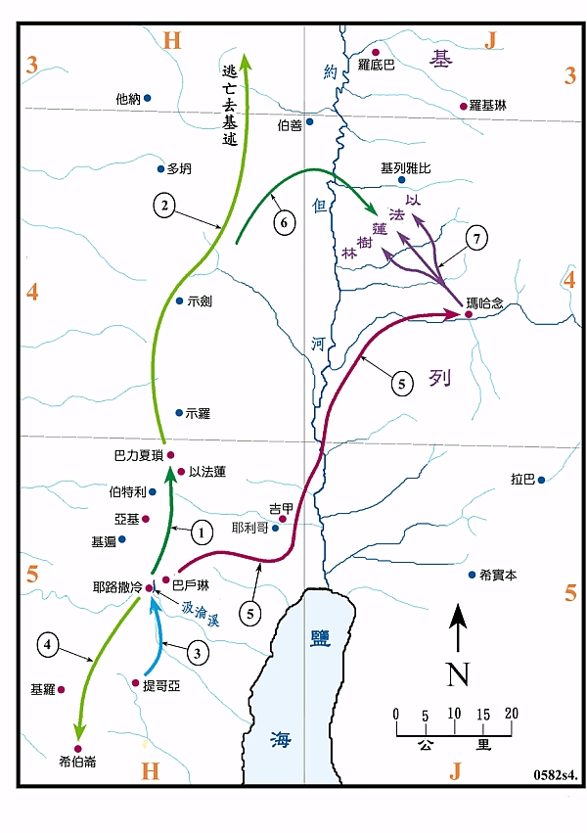
路線說明
1. 撒下 13:23-29 押沙龍因暗嫩玷辱了他的妹子他瑪，就請暗嫩到巴力夏瑣去，在那裡將暗嫩殺了。
2. 撒下 13:37-39 押沙龍逃到基述，投靠他的外祖父基述王，他那裡住了三年。
3.撒下 14:1-25 約押請了提哥亞的婦人來為押沙龍說情，大衛就准押沙龍回耶路撒冷。
4. 撒下 15:7-12 押沙龍到了希伯崙，開始謀反。
5. 撒下 15:13-17:24 大衛聞押沙龍叛，就逃到瑪哈念。
6. 撒下 17:24 押沙龍的軍隊也過了約但河，到了以法蓮樹林。
7. 撒下 18:1-16 大衛的兵分成三隊與押沙龍的兵交戰，押沙龍兵敗被殺。
聖光聖經地理

Slide 4
亞倫
拿答
亞比戶
以利亞撒
以他瑪
非尼哈
以利
何弗尼
非尼哈
亞希突
以迦博
亞希亞
亞希米勒
掃羅
祭司譜系
撒督
亞比亞他
大衛
聖經簡報站
亞希瑪斯
約拿單

Slide 5
第十二課 大衛王家庭破裂 （撒下13-17章）
人物分析
暗嫰
大衛的長子
貪圖美色，放縱情慾
不敬畏神，不愛護家人
交友不慎
本是大衛長子，有雙重祝福，卻不學習父親對神的敬畏，害人害己

Slide 6
第十二課 大衛王家庭破裂 （撒下13-17章）
人物分析
押沙龍
大衛的三子，有好的出身，母親家是基述王
面貌俊美，從頭到尾身體無瑕疵
性格隱忍，有計謀有膽識
自我中心，任意妄為；心高氣傲，非分妄想
對父不敬，對王不忠
無視神的律例
押沙龍有可能一早就對王位有所圖謀，當暗嫰侵犯了他妹妹的時候，他就抓住機會以此殺害暗嫰，除去王位繼承人。即使大衛退讓，讓他回到耶路撒冷，押沙龍也沒有悔改，反而得寸進尺，一步步地計畫奪王位。不惜弒君反叛，最終罪有應得

Slide 7
第十二課 大衛王家庭破裂 （撒下13-17章）
人物分析
大衛 --- 大衛經歷了神的管教，顯現出生命的煉淨與成熟
處理暗嫰的問題：
暗嫰的行為無可饒恕，但罪不至死，最起碼他可以娶了她瑪（申22:28-29）
押沙龍把她瑪藏在家中，沒有出面請王處理，就是押沙龍要自己報復
大衛對此發怒，卻沒有一個兩全的辦法
押沙龍逃跑
大衛一方面不能違反律法，需要追討押沙龍的罪，另一方面，押沙龍是自己的兒子，他不願意看到他失去性命；原本，押沙龍永不回來是大衛認為最好的結局
約押的投機心理把大衛逼到不得不讓押沙龍回來，大衛沒有見押沙龍
押沙龍利用約押，大衛退讓了
大衛出逃
大衛得知押沙龍在希伯崙造反，帶著家人和臣僕逃跑，他勸迦特人以太離開，不要被牽連；也讓約櫃和祭司留在耶路撒冷，不要跟著顛沛流離 ==》大衛對神的掌權和同在已經毫無疑問，不再倚靠外在環境甚至約櫃的隨同
對於示每的咒罵，大衛坦然接受，知道神在看顧，對錯不在乎人的言語。【詩篇39:9】
在急難中倚靠神的智慧，神的幫助，利用內應，瓦解了押沙龍的內亂

Slide 8
第十二課 大衛王家庭破裂 （撒下13-17章）
人物分析
亞希多弗 vs. 戶篩
兩位都是老謀深算
兩位都熟悉大衛
不同之處
亞希多弗的目的是借押沙龍的手殺死大衛 -- “快準狠”
戶篩的目的是保護大衛不受傷害。對策是抓住押沙龍的自我心理，建議把戰爭做大，讓押沙龍的勝利更加榮耀，藉以拖延時間讓大衛逃脫
結局 – 神掌權
大衛禱告讓亞希多弗的計謀變為愚拙。神就成就了。結局只好自殺。
戶篩是神幫助大衛的一個僕人，他的智慧來自神，所以他成功了
從神來的智慧能解除任何人的詭計

Slide 9
第十二課 大衛王家庭破裂 （撒下13-17章）
重點與應用
我們身邊的朋友/同工對我們的人生有很大的影響，所以在交友方面要很謹慎，尤其是年輕人
暗嫰 – 約拿達 （表兄弟）
押沙龍 – 亞希多弗 / 戶篩
大衛 – 約押 / 戶篩，撒督，以太
真正的知心朋友需要有同樣的三觀和對神的信靠，能彼此造就，彼此督促，彼此鼓勵，忠心相待
不可離開神的律法；持守律法讓我們蒙福，少走彎路
暗嫰對妹妹的垂涎，占有再棄絕
大衛沒有馬上對暗嫰和押沙龍的處罰
大衛讓押沙龍回來，又讓他自由行動
大衛被提哥亞婦人說服
我們今天也不能在神的教導上打折扣，否則我們很容易一步錯，步步錯

Slide 10
第十二課 大衛王家庭破裂 （撒下13-17章）
重點與應用
大衛在三個階段的不同對手，神在三個階段不同的帶領和管教
掃羅 --
神給他保守，遮蓋，為了建立大衛對神的信心，對以色列國的領導 （青少年）
自己 --
神在大衛犯罪之初沒有馬上阻止，有時需要大衛自己看到自己的罪性和殺傷力，才能真心悔改 （中年）
兒子 --
神沒有給大衛明確指示，這個階段，當事情發生在眼前，大衛已經明白神是如何看待的。他盡力去執行，雖然效果不完美，內心是敬畏神的 （老年）
神也讓大衛在別人身上看到自己曾經犯的罪（姦淫，謀殺，欺騙，壓迫）
神在不同階段會有不同的管教，目的都是讓我們更加成熟。
我們與神的關係在哪個階段？我們是每一步等待神的旨意？或者已經從聖經，聖靈及過去的見證明白神的心意？是在等待神給我們壓力？還是等到事情無可挽救才迴轉？
當我們約來約親近神的時候，我們一邊禱告，一邊就已經知道該怎麼做了

Slide 11
第十二課 大衛王家庭破裂 （撒下13-17章）
重點與應用
如何做合神心意的父母？
世上沒有完美的父母，就像沒有完美的君王一樣 （以利，撒母耳，掃羅，大衛）
孩子的成敗很多時候是他們自己的選擇，父母的責任是
把神的偉大告訴他們，引領他們去認識
把神的標準告訴他們，提醒他們照此行
把自己的見證分享，讓他們知道父母也是同樣地走在成聖地路途，父母也不完美
為他們禱告
不管是否父母的責任，孩子的悖逆都可以成為父母更加抓住神的動力
大衛的孩子的問題一部分是他做父母的結果，不是神另加給他的一重懲罰
大衛接受神的管教，緊緊抓住神
我們與孩子的關係要彰顯神與子民的關係
不管孩子有多悖逆，我們都希望他們悔改，不會棄絕他們（大衛一直下不了決心處死押沙龍，也是在期待他悔改，雖然悔改以後懲罰還是要執行）
我們對孩子也是要有公義，有慈愛，有恩典。無條件地愛他們和接納他們，要引導，不要試圖靠人力去改變。真正的改變只能來自神。

Slide 12
第十二課 大衛王家庭破裂 （撒下13-17章）
禱告
“主耶和華啊，你若究察罪孽，誰能站得住呢？但在你有赦免之恩，要叫人敬畏你。”
我們從大衛王的家庭問題看到人的有限，人犯罪後的後果，求主憐憫我們，
幫助我們緊緊跟隨你的旨意！

Slide 13
第十二課 大衛王家庭破裂 （撒下13-17章）
討論
你今天學習這課最大的收獲是什麼？
在大衛對待押沙龍的事情上，你覺他哪些是做得好的，哪些是不恰當的，我們從中學習到什麼？

